Slide 1


燃气泄漏集中监控解决方案
——物联网为传统行业赋能，让传统产品更加智能
广州通微智慧科技有限公司

Slide 2
引言
物联网已经广泛应用于各个领域。世界也在慢慢地将物联网转变为万物互联。据悉，到2022年，全球物联网技术支出预计将达到1.2万亿美元，2017-2022年复合增长率为13.6%。
物联网将继续在各行业快速发展，并被大规模采用。企业可以利用互联网的力量销售先进的物联网设备，获得经济效益。
本方案针对长庆油田集团下属单位的燃气泄漏监测，实现集中数字化化管理，提升系统管理水平，提高管理效率，将为企业带来显著的经济效益。

Slide 3

一、现状及需求分析

Slide 4
当前问题分析
无集中管理
无预警
只有现场报警
现状分析
无统计分析
无记录追溯
无实时监管

Slide 5
监控系统需求分析
1、增加远程就集中监控，厂区所有监控点泄漏全知晓
2、实时监控，人员在不在现场，发生泄漏时均知晓
3、发生记录可追溯，短暂告警也不放过，及时通知
4、根据泄漏情况，设备异常自动分析，预警提醒
5、问题自动派工
6、其他应用统计及分析
7、加强单位数字化管理水平

Slide 6
方案带来的显著优点
1、远程集中管理各个气体泄漏监测点
2、提高数字化水平，为厂区安全环境提供数字化支撑
3、降低运维成本，提升管理效率
4、明显的师范作用，为兄弟单位以及社会上的隐患治理提供示范

Slide 7
二、方案架构

Slide 8

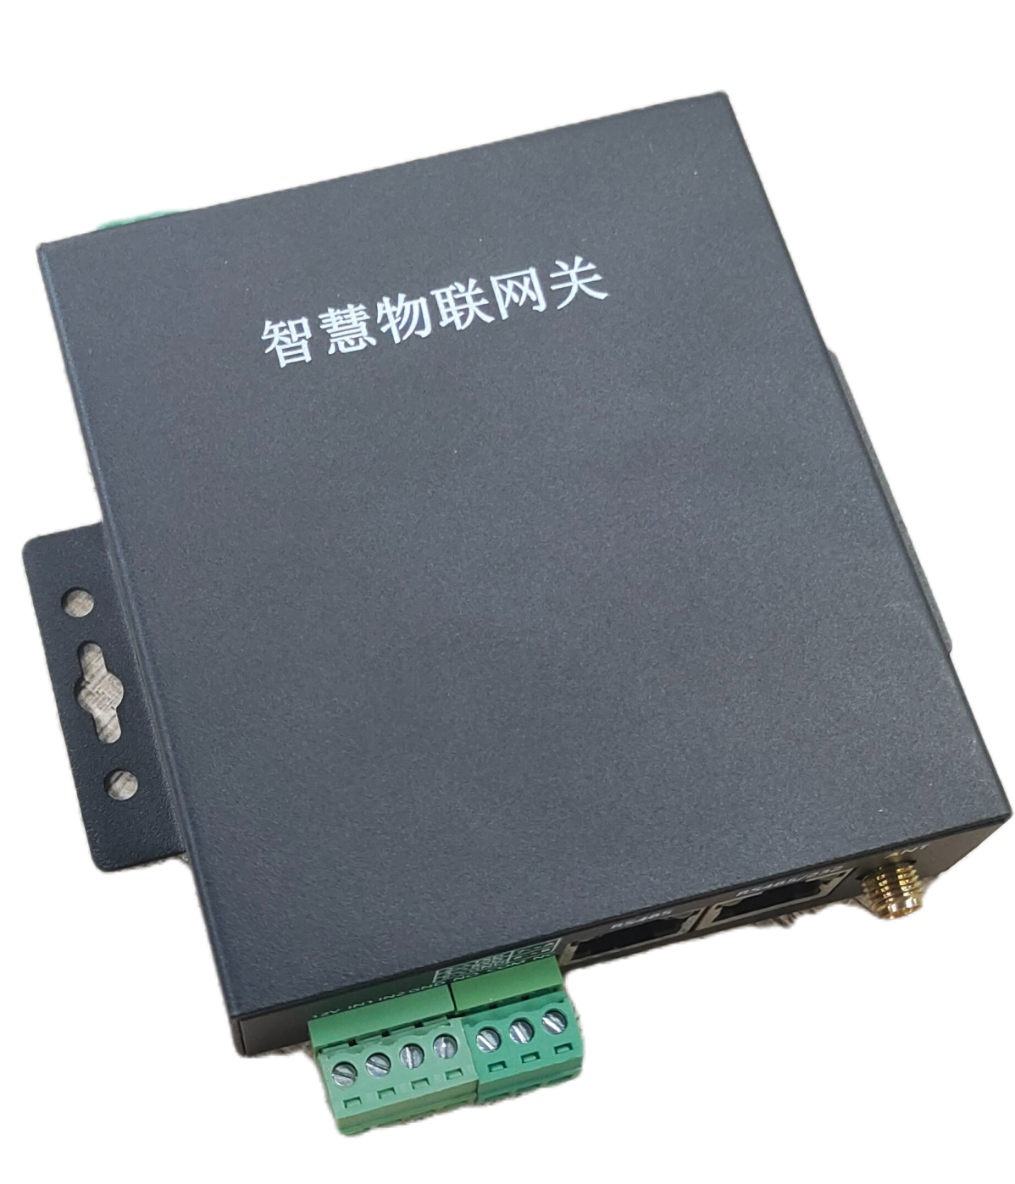
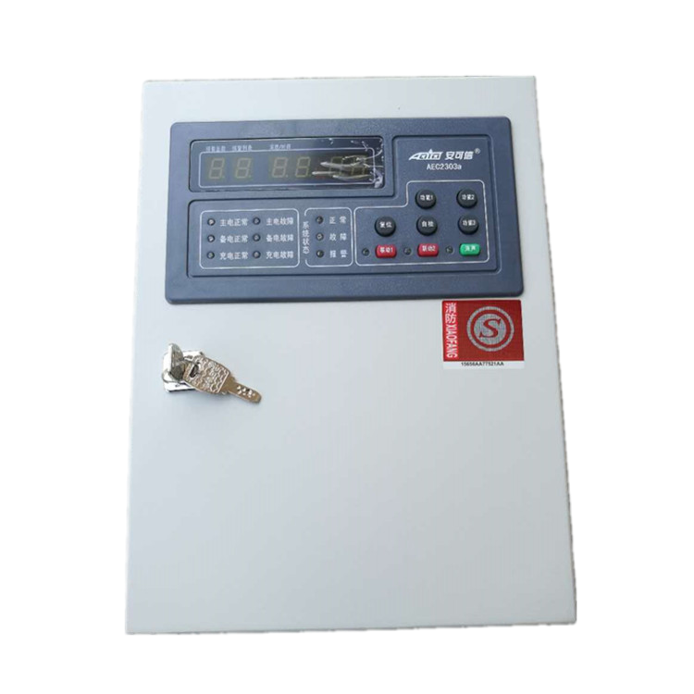
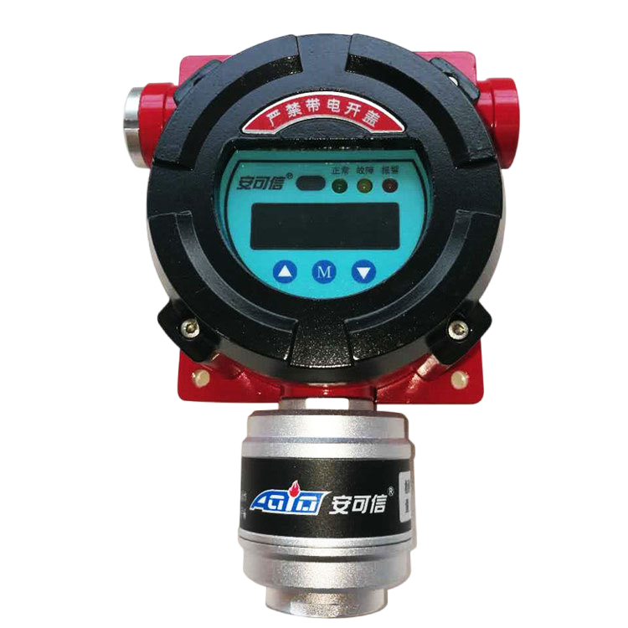
方案架构图
集中监控服务器
防爆型物联网关
厨房
锅炉房
其他站点
感应器及本地报警器
感应器及本地报警器

Slide 9
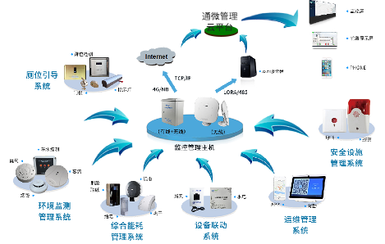
管理软件云平台
对服务单位管辖范围内所有泄漏传感器和使用状态进行远程全景教字化GIS展示，环境基础信息全方位精细分析与统计，实现生产单位的数字化智能化管理，提升数字化管理水平。集中处理、整体管控、流程跟踪，解决监控信息不实时、不对称问题，降低管理难度，提升管理效率。通过数据采集和分析统计，助力燃气泄漏管理更合理、更优化、更智能。
分散点集中监控管理
统计燃气泄漏时间和次数
环境状态分析，预警
故障预警及派工

Slide 10
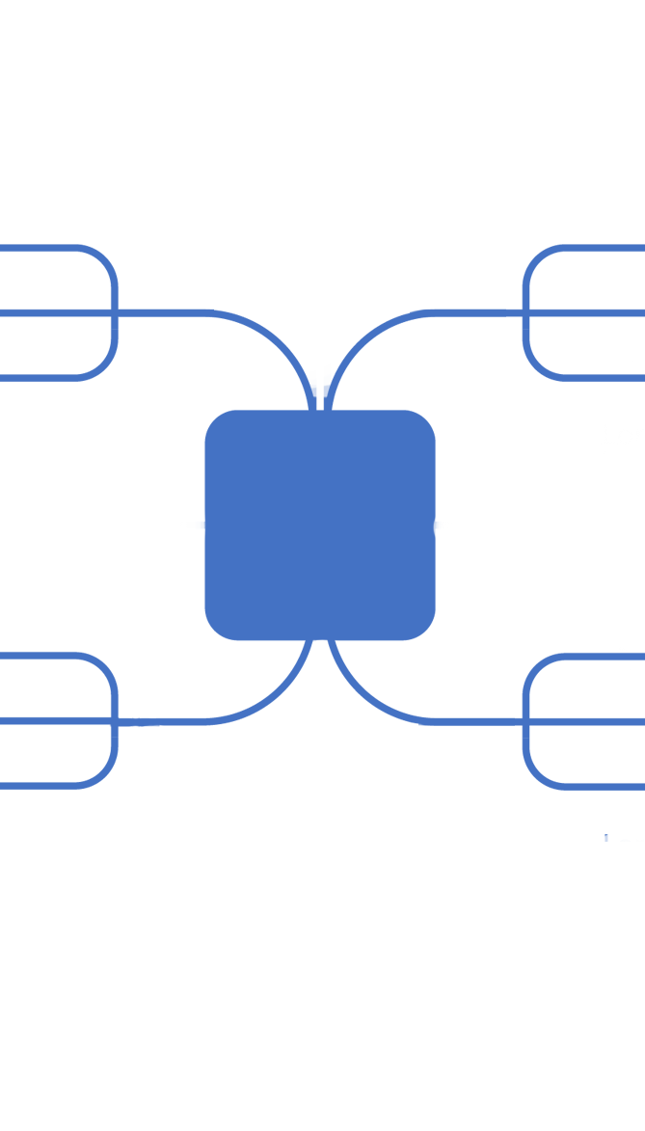

联动控制
联动功能是物联网边缘计算能力的重要体现，是体现系统智能化程度以及增强运维能力的重要手段，实现智能化控制是本系统的重要一环，本系统支持如下图所示功能。
启动停止设备
定时启动
远程控制
定时联动
异常或权限需要禁用设备
运行一段时间停止
定量冲水控制
多时间段管理
联动控制
设备连接状态变化
设备失联
启动停止动作变化
电磁阀与水流量逻辑错误
APP信息推送
电话短信通知
设备运行异常
冲水时间过长等设备运行异常

Slide 11
三、公司简介

Slide 12

简介
广州通微智慧科技有限公司是智慧物联网应用解决方案的领先厂商，是国家高新技术企业、广东省双软认定企业和广州市科技创新小巨人企业。并是广东软件行业协会、广东省电子行业协会、广东省物联网协会、广东省物联网产业技术创新联盟、广州市科技创新协会、中国农业国际合作促进会产业融合发展委员会等专业社会组织的会员单位。
公司座落于国家级高新技术产业开发区广州科学城，拥有强大的技术产品研发能力与快速的产品定制化能力，全线产品均自主研发，拥 有完备的技术专利证书、知识产权证书、产品检验报告，并通过ISO 9001国际质量体系认证。
我司针对智慧卫生间、智慧农业、智慧水产、环境监控等应
用场景，具有成熟的产品和方案。是国内物联网产品及方案
提供商；产品涵盖前端传感器、通讯网关、边缘计算网关、
软件平台等，具有完整的生态体系。网关强大的边缘计算能
力+多种方式的互联方式+强大的软件平台（云平台及本地平
台）+不断增强的数据处理和挖掘能力，为多种物联网应用
提供了坚实的基础，构成了通微物联的核心竞争力。广州通
微智慧公司产品已广泛应用于城市管理、水产养殖、农业种
植、电力、电信、企业、军队等各个领域。公司主营业务包
括：智慧厕所、智慧水产、环境监控、能效管理等。

Slide 13
感谢观看
THANKS

